Slide 1
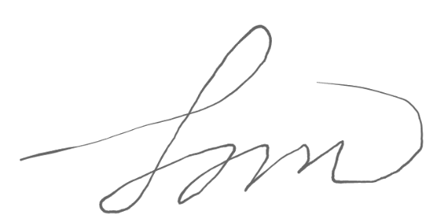
{A}
수료증
이 름: {B}
소 속: {C}
교 육 명: {D}
교육 기간: {E}
위 사람은 리더십 아카데미의
해당 교육 과정을 성실히 수행하였기에
이 수료증을 수여합니다.
{F}
원장
제임스
이 문서는 나눔글꼴로 작성되었습니다. 다운로드

